Slide 1
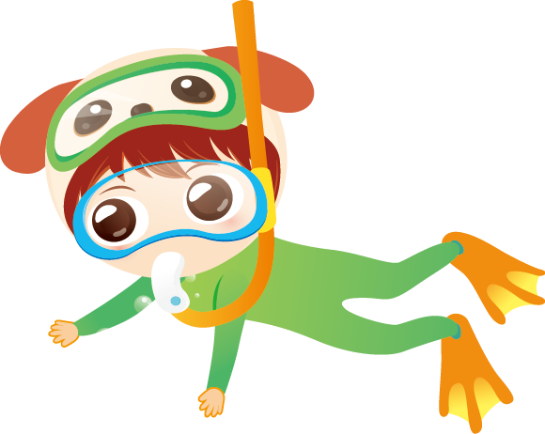
我喜歡浮潛
去年暑假爸爸帶我去小琉球浮潛
看見美麗的小丑魚

